Slide 1
BIOLOGIYA
10-sinf
Mavzu:
Tabiiy tanlanish va uning turlari

Slide 2
O‘tilgan mavzuni takrorlash
Misollar | Tur ichida
1. Sutemizuvchilarda mavsumiy tullash
2. Qo‘ng‘ir ayiqning yashash joyi uchun kurashi
3. Bug‘doyzorda yorug‘lik uchun kurash
4. Hayvonlarning qishgi uyquga ketishi
5. Yirtqichlilik
6. Qushlarning migratsiyasi
7. Kannibalizm
8. Bo‘rilar va tulkilarning o‘lja uchun kurashi
9. O‘rmonda daraxt va butalarning yorug‘lik uchun kurashi
Turlararo
Noqulay
sharoit
1

Slide 3
Yashash uchun kurash (davomi)
Noqulay
sharoit
Misollar | Tur ichida
10. Karam kapalagi qurtining o‘simlik barglari bilan oziqlanishi
11. Kulrang kalamush tomonidan qora kalamushning siqib chiqarilishi
12. Gorellalar o‘rtasida gala boshchiligi uchun kurash
13. Bir kenja turning 2-kenja tur tomonidan chiqarilishi
14. Jigar qurtining qoramolda parazitlik qilishi
Turlar
aro
1

Slide 4
Dars rejasi
Tabiiy tanlanish haqida tushuncha.
Stabillashtiruvchi tanlanish.
Harakatlantiruvchi va dizruptiv tanlanish.
1

Slide 5
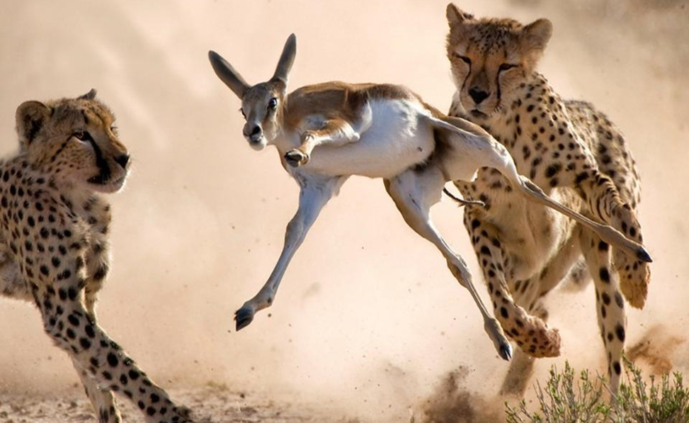
Yashash uchun kurash
Yashash uchun kurash ko‘pchilik organizmlarning halok bo‘lishi, ba’zilarining esa yashab qolishi bilan bog‘liq holda ro‘y beradi. Individual o‘zgaruvchanlik organizmda uch ko‘rinishda namoyon bo‘ladi. Ularning bir xillari organizm uchun foydali, ikkinchi xillari organizmlar uchun befarq, uchinchilari esa zararli bo‘ladi.
4

Slide 6
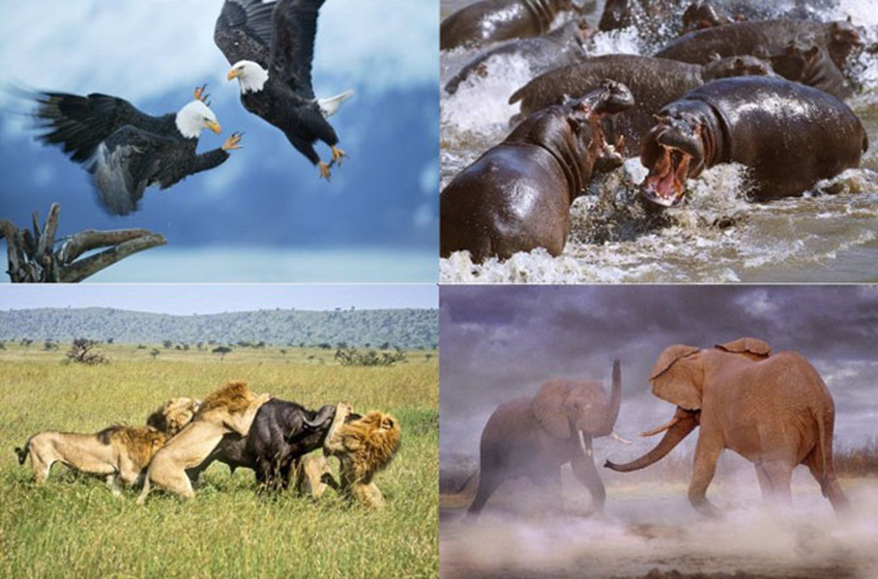
Tabiiy tanlanish
Yashash uchun kurashda foydali belgi, xossalarga ega organizmlarning yashab qolishi, shunday belgi, xossalarga ega bo‘lmaganlarining nobud bo‘lishi tabiiy tanlanish deb ataladi.

Slide 7
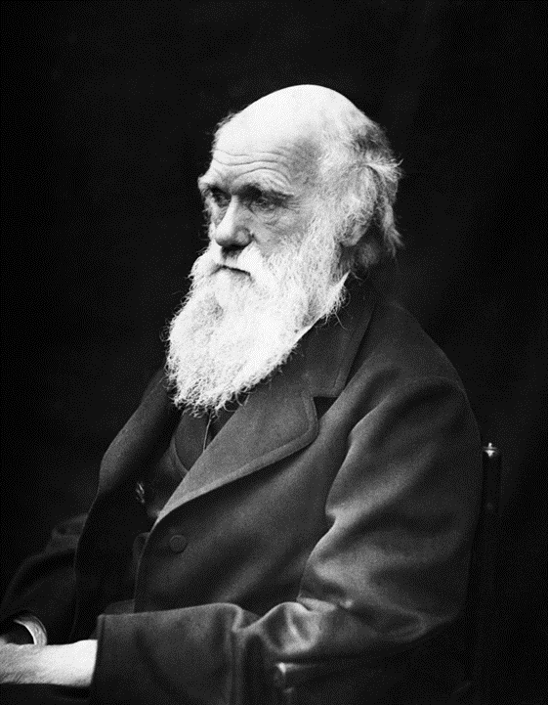
Tabiiy tanlanish
Ch. Darvin tabiiy tanlanish jarayonini sun’iy tanlanish bilan taqqosladi. Agar sun’iy tanlanishni inson olib borsa, tabiiy tanlanishni tabiat boshqaradi. Tabiiy tanlanishda esa inson manfaati emas, balki organizm manfaatlari birinchi o‘rinda turadi.

Slide 8
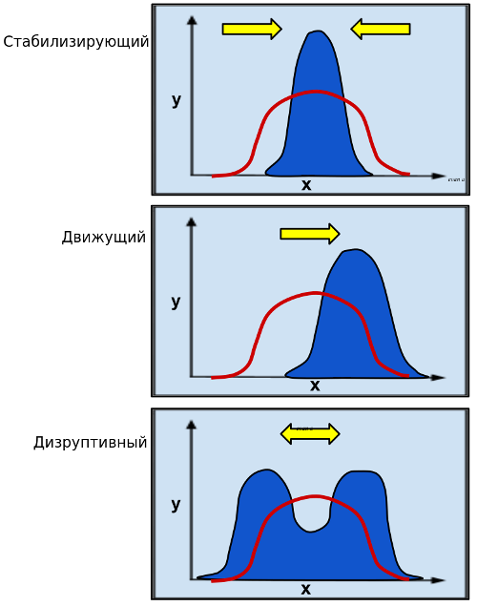
Tabiiy tanlanish
Stabillash-
tiruvchi
Harakatlan-tiruvchi
Dizruptiv

Slide 9
Stabillashtiruvchi tanlanish
Bu tanlanish populatsiyaning o‘zgaruvchanligini kamaytiradi, turg‘unligini oshiradi. Har bir populatsiyaning hayoti muhitga bog‘liq. U yashab qolish uchun doim muhit sharoitiga moslanishi kerak. Fenotipi keskin o‘zgargan formalarning halokatga uchrashi tabiiy populatsiyalarda bir necha bor kuzatilgan.

Slide 10
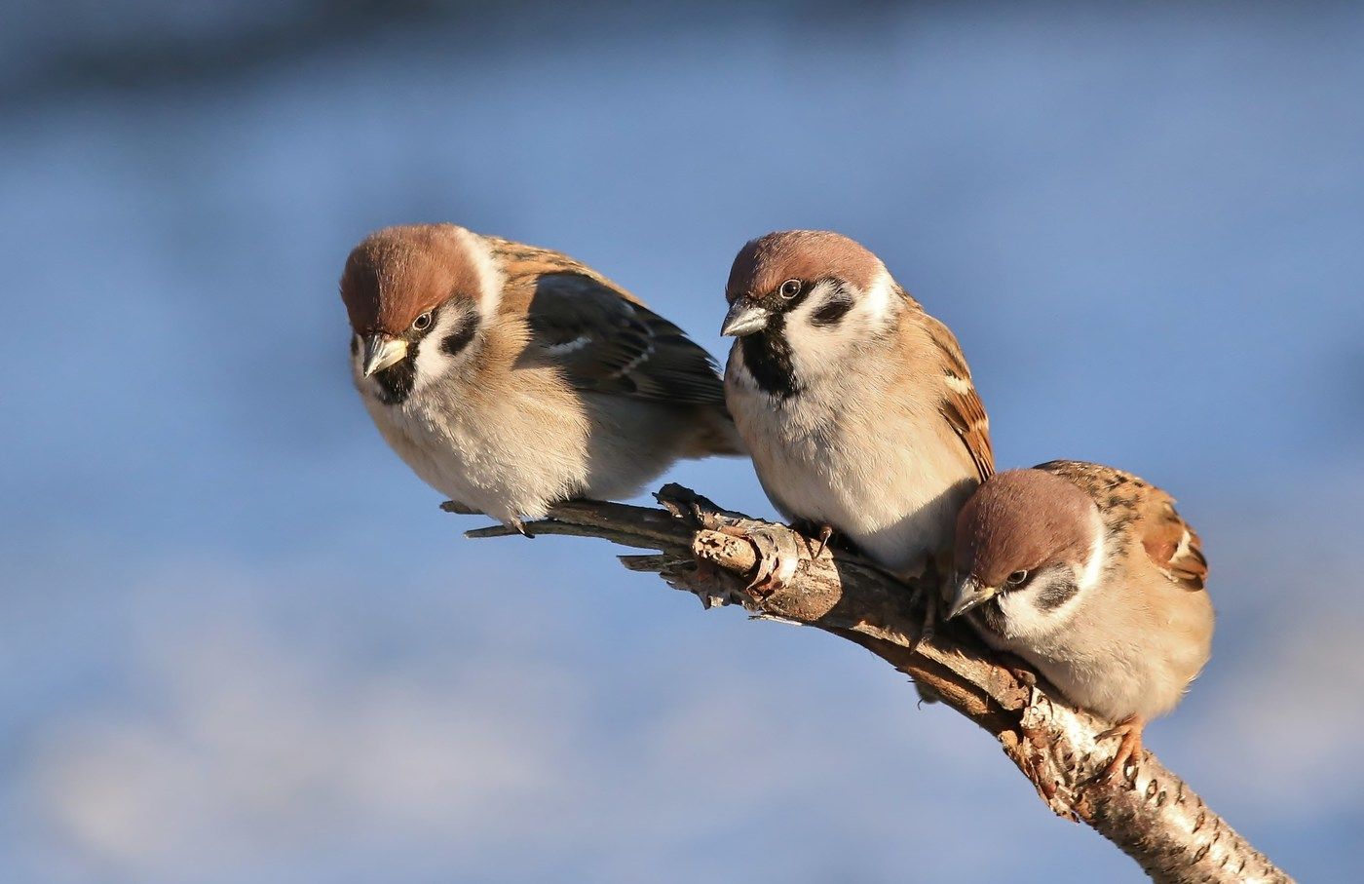
G. Bempes tajribasi
Chumchuqlar ustida o‘tkazilgan kuzatishni olish mumkin. U qattiq qor bo‘ronidan so‘ng chalajon chumchuqlarning 132 tasini daladan laboratoriyaga olib kelgan. Ularning 72 tasi tirilgan. Bempes o‘lik va tirik qolgan chumchuqlarning qanotini o‘lchab ko‘rgan.
Chumchuq

Slide 11
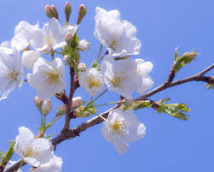
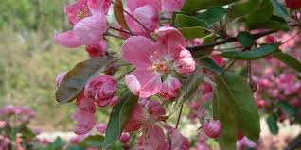
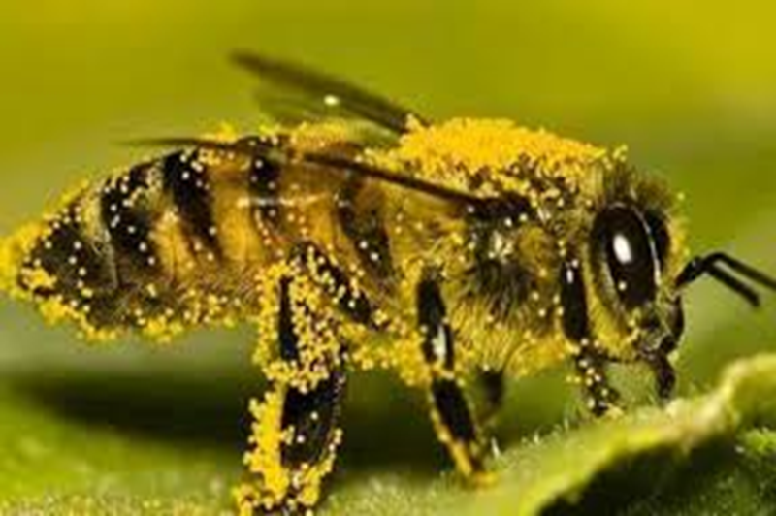
Stabillashtiruvchi tanlanish
Hasharotlar yordamida changlana- digan o‘simliklar gulining yirik-maydaligi va shakli, shamol yordamida changlanadigan o‘simliklar gulinikiga nisbatan o‘zgarmas. Hasharotlar yordamida changlanadigan gullarning tuzilishidagi turg‘unlik o‘simliklar va ularni changlatuvchilarning birgalikdagi evolutsiyasi bilan bog‘liq.

Slide 12
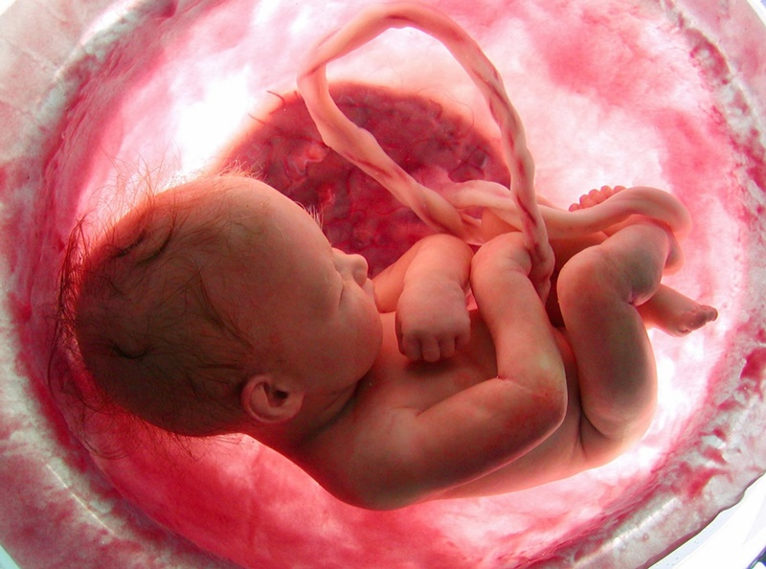
Stabillashtiruvchi tanlanish
Normal odamlar hujayrasida 44 ta autosoma va 2 ta jinsiy xromosoma borligini bilasizlar. Agar ayolning urug‘langan tuxum hujayrasida 44 ta autosoma va bitta Y xromosoma bo‘lsa, boshqacha aytganda X xromosoma yetishmasa, u holda homila ona qornida 2–3 oydan so‘ng rivojlanmay qoladi va tabiiy abort ro‘y beradi.

Slide 13
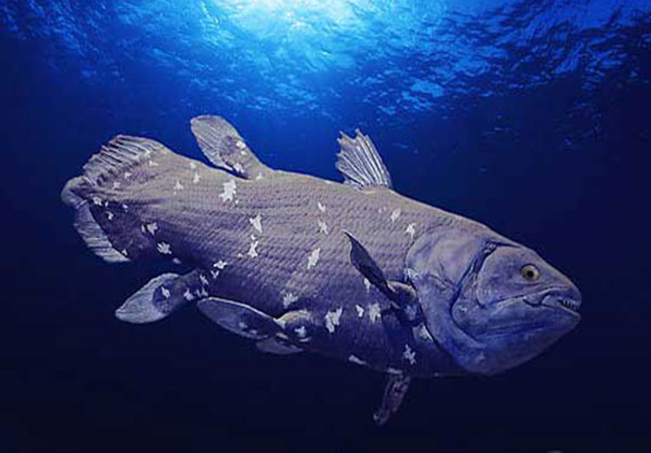
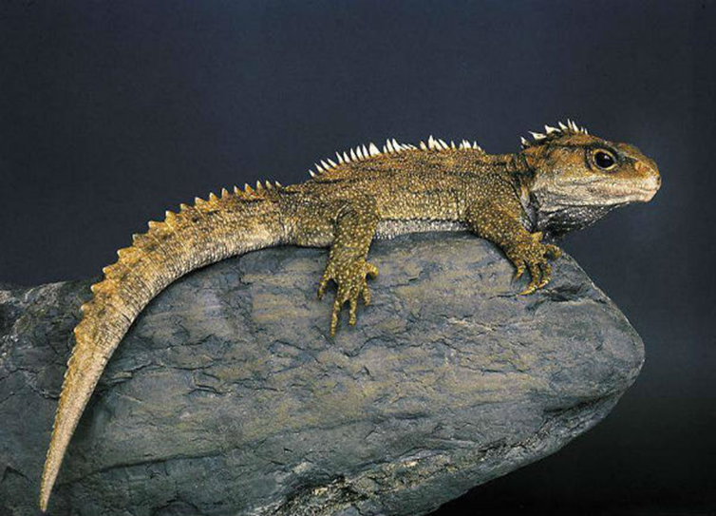
Stabillashtiruvchi tanlanish
Latemiriya
Gatteriya
Belgilari o‘rtacha darajada yoki unga yaqin darajada bo‘lgan individlarning saqlanishiga qaratilgan tanlanish stabillashtiruvchi tanlanish deyiladi.

Slide 14
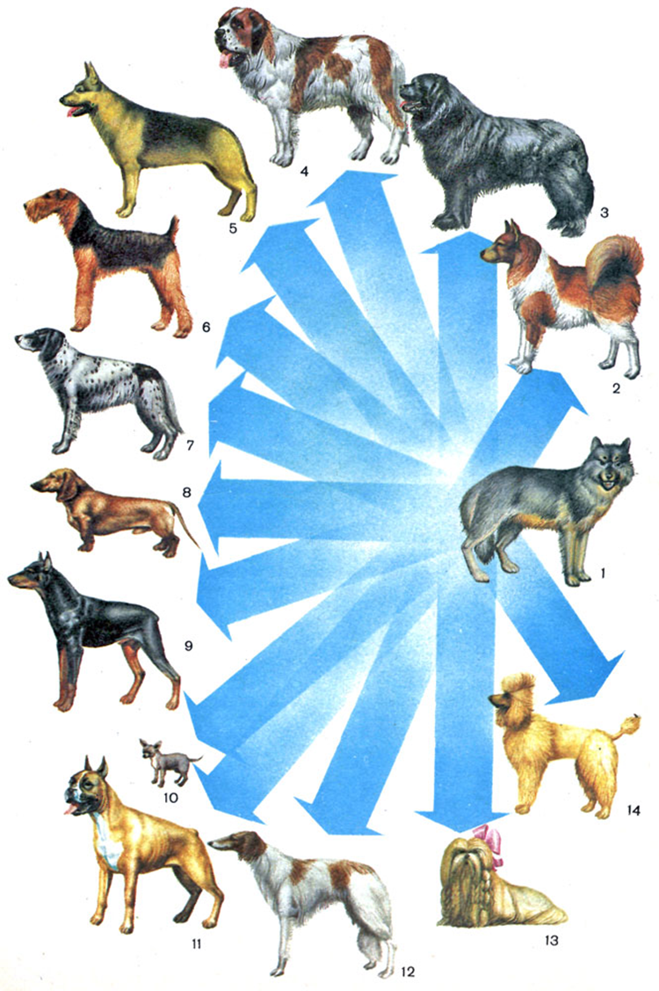
Harakatlantiruvchi tanlanish
Populatsiyadagi irsiy o‘zgaruvchanlik chegarasini kengaytiradi. Harakatlantiruvchi tanlanish o‘zgargan muhit sharoitida eski reaksiya normasi o‘rniga yangi reaksiya normasini vujudga keltiradi hamda uni mustahkamlaydi.

Slide 15
Harakatlantiruvchi tanlanish
Ot evolutsiyasi

Slide 16
Dizruptiv tanlanish
Ba’zi hollarda muayyan joyda tarqalgan bir turga mansub organizmlar orasida bir-biridan farq qiluvchi ikki va undan ortiq individlar guruhi uchrashi mumkin. Bu tabiiy tanlanishning yana bir alohida shakli bo‘lgan dizruptiv tanlanish natijasidir.

Slide 17
Dizruptiv tanlanish

Slide 18
Test
Ot evolutsiyasi tabiiy tanlanishning qaysi yo‘nalishiga misol bo‘ladi?
A) Harakatlantiruvchi
B) Stabillashtiruvchi
D) Dizruptip
E) Tur ichida yashash uchun kurash

Slide 19
Test
Gatteriya, gingko biloba, latemiriya kabi organizmlar o‘zgarmas muhit sharoitaga saqlanib qolganligi tabiiy tanlanishning qaysi yo‘nalashiga misol bo‘ladi?
A) Harakatlantiruvchi
B) Stabillashtiruvchi
D) Dizruptip
E) Tur ichida yashash uchun kurash

Slide 20
Test
Ikki nuqtali tugmacha qo‘ng‘izda mavsumiy polimorfizm hodisasining kuzatilishi tabiiy tanlanishning qaysi yo‘nalishiga misol bo‘ladi?
A) Harakatlantiruvchi
B) Stabillashtiruvchi
D) Tur ichida yashash uchun kurash
E) Dizruptip

Slide 21
Mustaqil bajarish uchun topshiriqlar
42 - §. Mavzuni o‘qing.
Mavzu yakunidagi savollarga javob yozing.
184-sahifada jadvalni to‘ldiring.

